Slide 1
Rok Liturgiczny

Slide 2
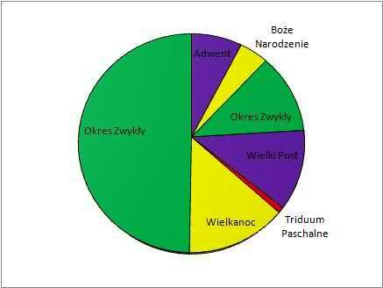
Rok liturgiczny - rok kościelny
Rozpoczęcie roku liturgicznego

Slide 3
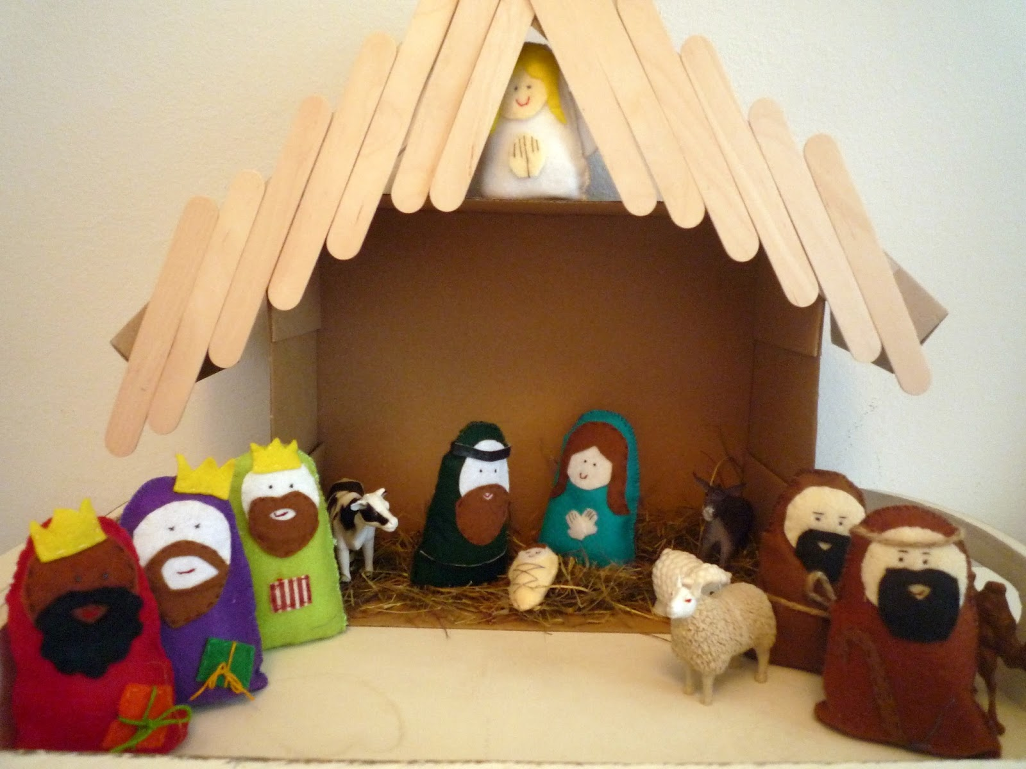
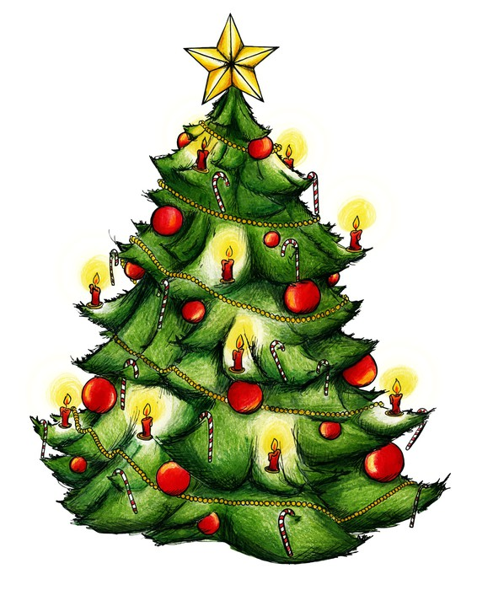
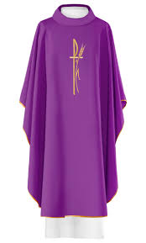
Adwent
Jest pierwszym i rozpoczynającym wydarzeniem w roku liturgicznym.
Adwent- to okres , w którym czekamy na narodziny Pana Jezusa.
Trwa on 4 niedziele.
Roraty- pierwsza msza o wschodzie słońca w okresie adwentu. Jest to msza wotywna o Najświętszej Maryi Pannie. Nazwa mszy pochodzi od jej introitu, który zaczyna się od słów „rorate cæli desuper” – „spuśćcie rosę niebiosa”.
Podczas adwentu ksiądz zakłada fioletowe szaty.

Slide 4
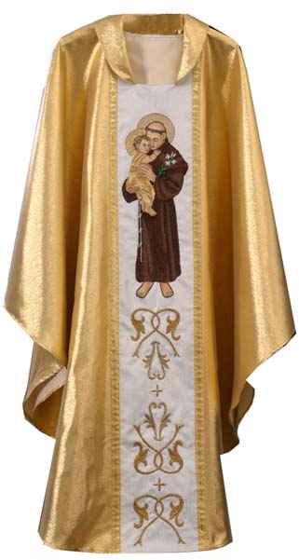
Boże Narodzenie
To kolejne wydarzenie w roku liturgicznym. W tym okresie obowiązuje żółty(złoty) kolor szat.
W tym święcie jak sama nazwa wskazuję Pan Jezus się narodził. Jest to okres spędzania czasu w gronie najbliższych, kolędowania oraz dzielenia się opłatkiem.
Święto Chrztu Pańskiego kończy okres Bożego Narodzenia, a zaczyna okres zwykły.

Slide 5
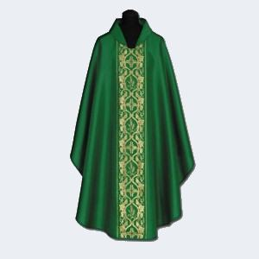
Okres Zwykły
Występuje 2 razy w roku liturgiczny po Bożym Narodzeniu i Wielkanocy.
W tym okresie występują takie święta jak:
25 stycznia – święto Nawrócenia św. Pawła Apostoła
2 lutego – święto Ofiarowania Pańskiego (Matki Bożej Gromnicznej)
14 lutego – święto świętych Cyryla i Metodego - patronów Europy
22 lutego – święto Katedry św. Piotra, Apostoła
To święta występujące po Chrzcie Pańskim, a przed Środą Popielcową.
Ksiądz zakłada wtedy zieloną szatę.

Slide 6
Wielki Post
Kiedy się rozpoczyna?
Niedziela Palmowa to niedziela rozpoczynająca Wielki Tydzień. Święto zostało ustanowione na pamiątkę przybycia Jezusa do Jerozolimy.
Kończy się ten okres w dniu Zmartwychwstania Pana Jezusa.
Środa Popielcowa to wydarzenie, które rozpoczyna okres Wielkiego Postu.
Wielki Post trwa 40 dni.
Tak jak w przypadku Adwentu kolor szat to fioletowy.

Slide 7
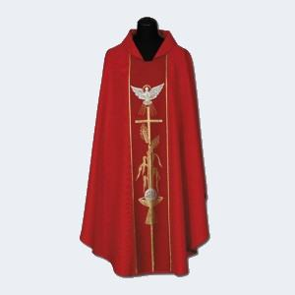
Triduum Paschalne
Triduum-Trzy
Triduum Paschalne – najważniejsze wydarzenie w roku liturgicznym katolików oraz starokatolików, którego istotą jest celebracja Misterium paschalnego: męki, śmierci i zmartwychwstania Chrystusa. Rozpoczyna się wieczorną Mszą w Wielki Czwartek, kończy zaś nieszporami Niedzieli Wielkanocnej.
Wychodzą nam 4 dni jak to zrobić, aby wyszły nam 3?
Liczymy od wieczora w Wielki Czwartek
dlatego, że wtedy odbyła się Ostatnia Wieczerza w Wieczerniku.
Więc od wieczora do poranka niedzieli Zmartwychwstania wychodzą nam 3 dni.

Slide 8
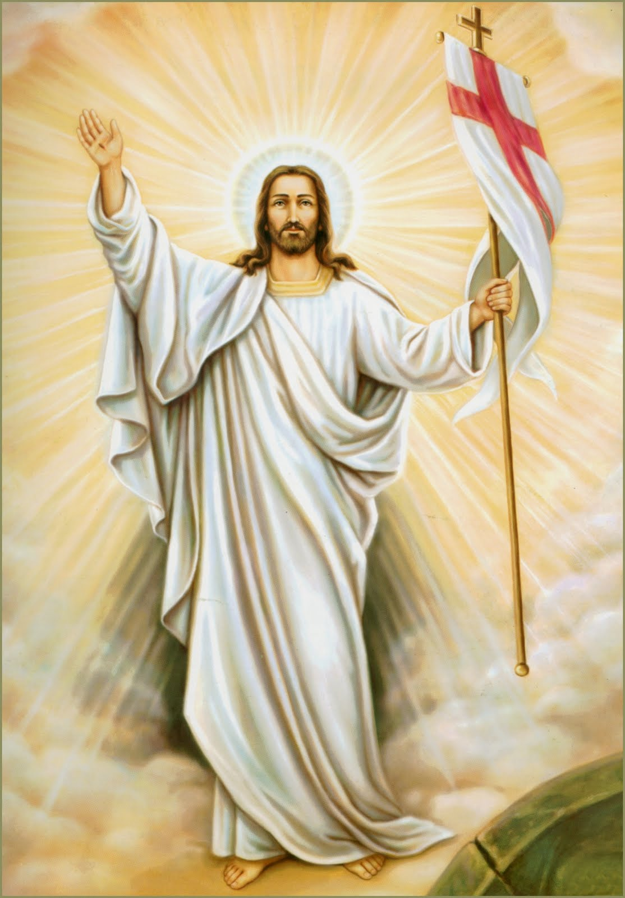
Wielkanoc
to dzień Zmartwychwstania Pana Jezusa .
W tym okresie ksiądz zakłada żółtą szatę,
podobnie jak w Boże Narodzenie.
Okres trwający w kościele katolickim 50 dni.
Zesłanie Ducha Świętego kończy okres wielkanocny.

Slide 9
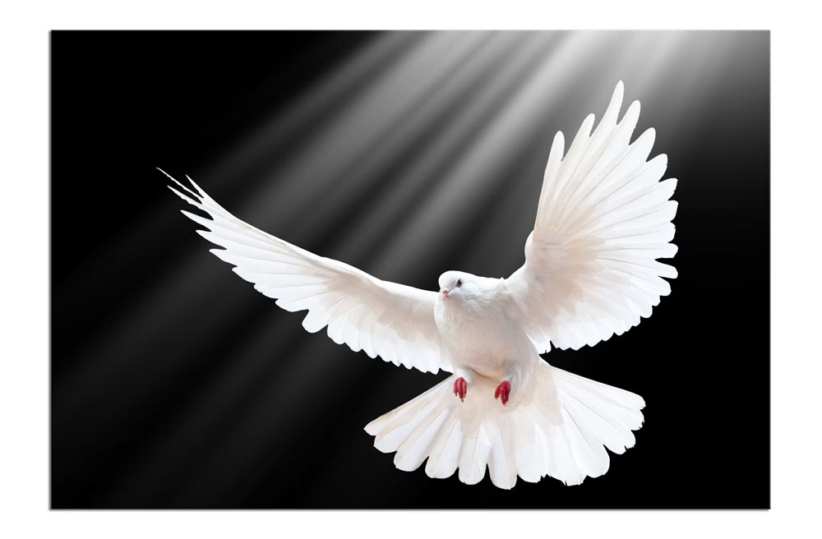
Zesłanie Ducha Świętego
-według Dziejów Apostolskich wydarzenie, które miało miejsce w pierwsze po zmartwychwstaniu Jezusa święto Pięćdziesiątnicy. Na zebranych w wieczerniku apostołów zstąpił Duch Święty. Apostołowie zaczęli przemawiać w wielu językach oraz otrzymali inne dary duchowe – charyzmaty.

Slide 10
Okres Zwykły
poniedziałek po Zesłaniu Ducha Świętego – święto Najświętszej Maryi Panny - Matki Kościoła
niedziela po Zesłaniu Ducha Świętego
Uroczystość świętych Apostołów Piotra i Pawła (29 czerwca)
Uroczystość Wniebowzięcie Najświętszej Maryi Panny (inaczej: Matki Boskiej Zielnej) – obchodzone15 sierpnia
Uroczystość Wszystkich Świętych – obchodzona 1 listopada
To święta występujące po uroczystości Zesłania Ducha Świętego a przed Nieszporami I Niedzielą Adwentu.

Slide 11
Prezentację wykonała Kinga Stępień

